Slide 1
Сюжетно – ролевая игра как средство формирования социального опыта старших дошкольников
Воспитатели: Широбокова И.Н.
Анацко И.В.

Slide 2
Цель: обогащение игрового опыта детей, способствующего развитию дошкольника средствами игровой деятельности.
Задачи:
Обогащение содержания сюжетных игр детей, на основе знакомства с явлениями социальной действительности и отношениями людей;
Формирование умений в построении игры на основе совместного со сверстниками сюжетосложения;
Развитие умений детей в проявлении игрового творчества;
Воспитание дружеских взаимоотношений дошкольников со сверстниками.

Slide 3
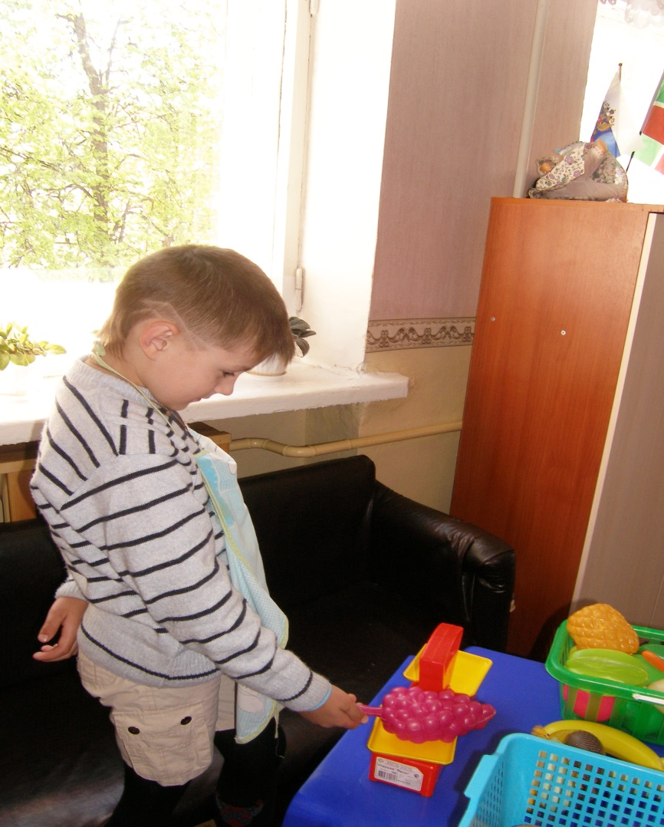
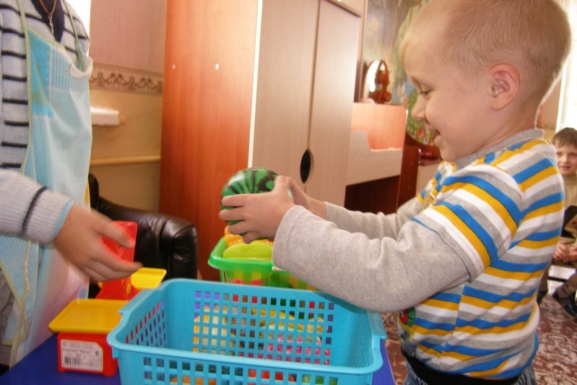
Условие оптимизации процесса развития игровой деятельности дошкольников.
В магазине, на базаре
И в буфете, наконец,
Всюду, где бы ни бывали,
Вас встречает продавец.
Сюжетно – ролевая игра «Магазин»

Slide 4
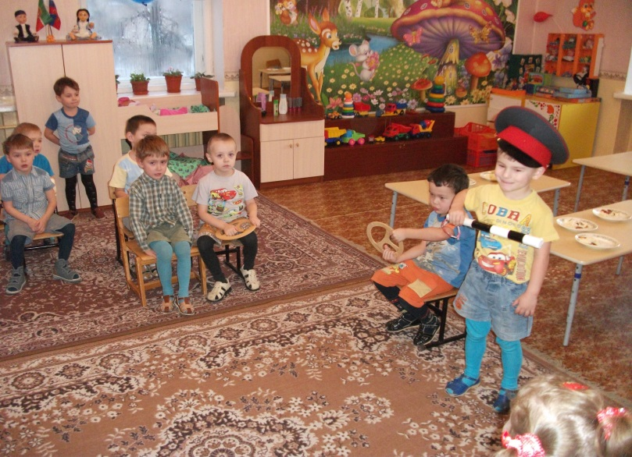
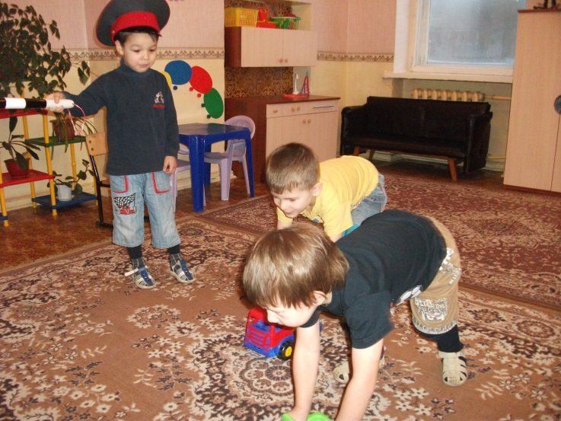
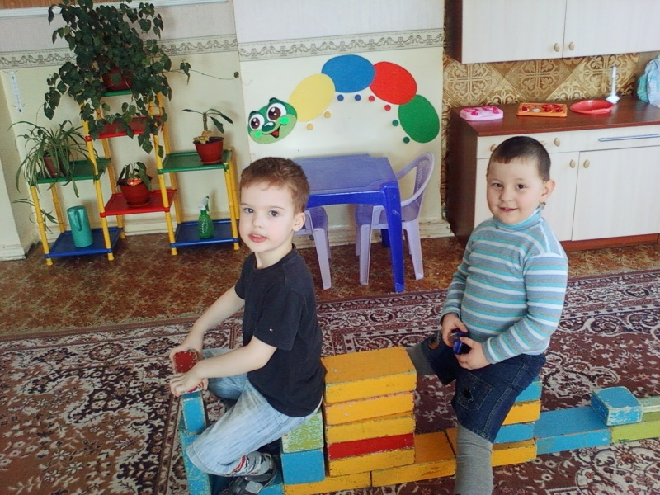
«Мы - водители!»
Умело он ведёт машину-
Ведь за рулём не первый год!
Слегка шуршат тугие шины,
Он нас по городу везёт.

Slide 5
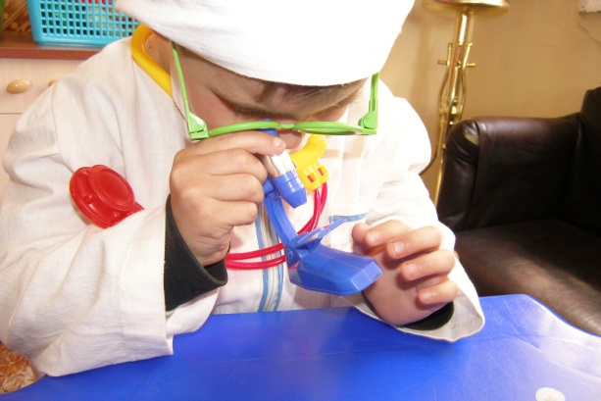
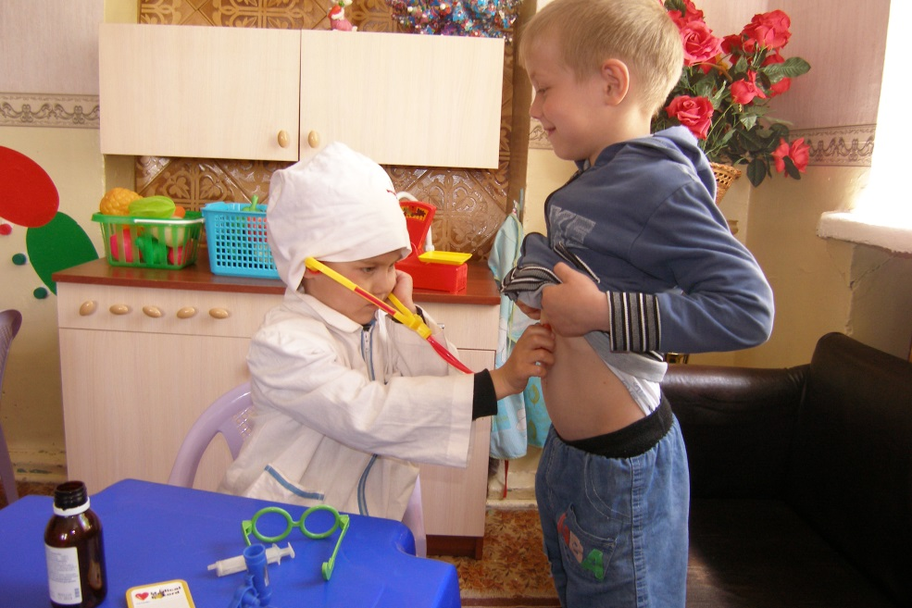
«Поликлиника»
Ну, а кто сильнее тут
Всех болезней и простуд?
Словно доктор Айболит
Нас от гриппа защитит?
Не боюсь – бегу, скачу
В гости к доброму врачу.

Slide 6
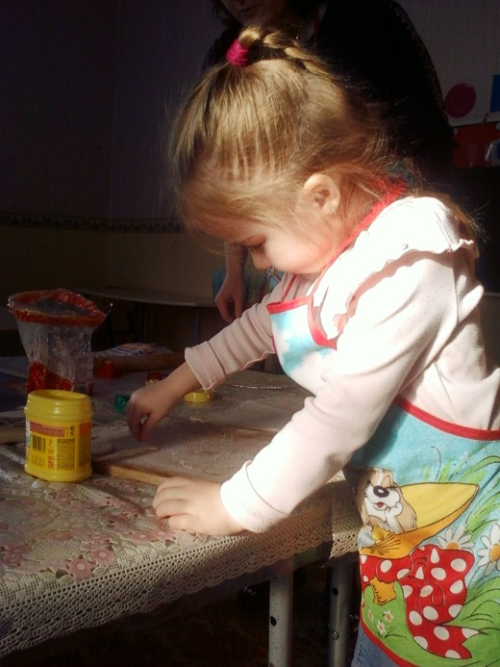
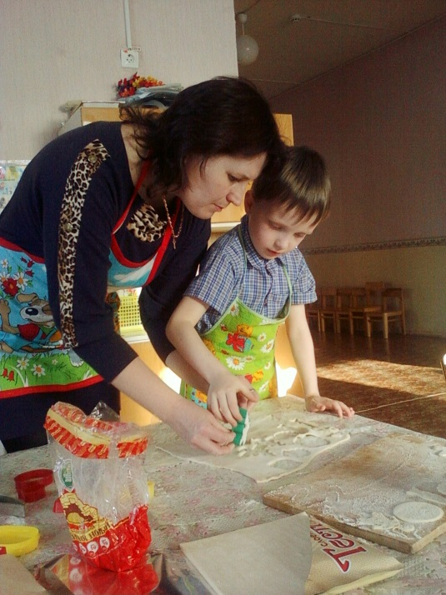
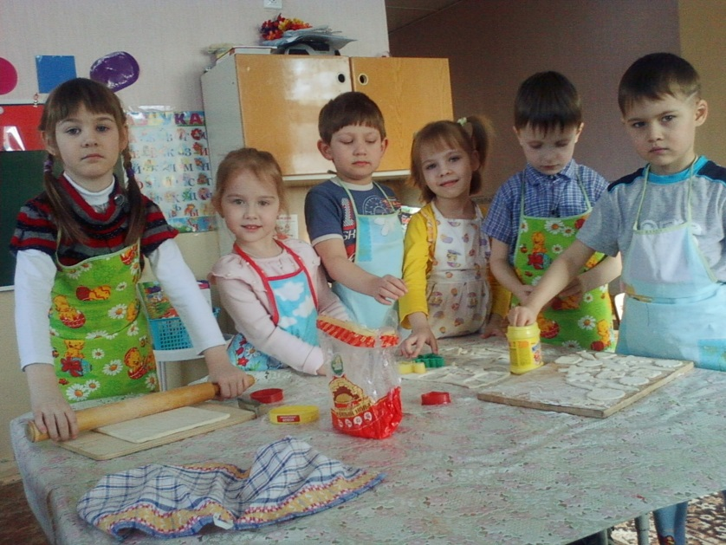
«Пекарь»
Встанем мы, когда вы спите,
И муку просеем в сите,
Докрасна натопим печь,
Чтобы хлеб к утру испечь.

Slide 7
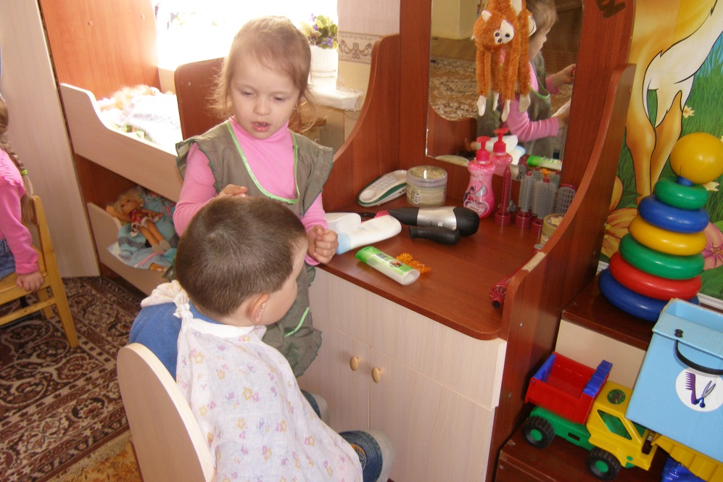
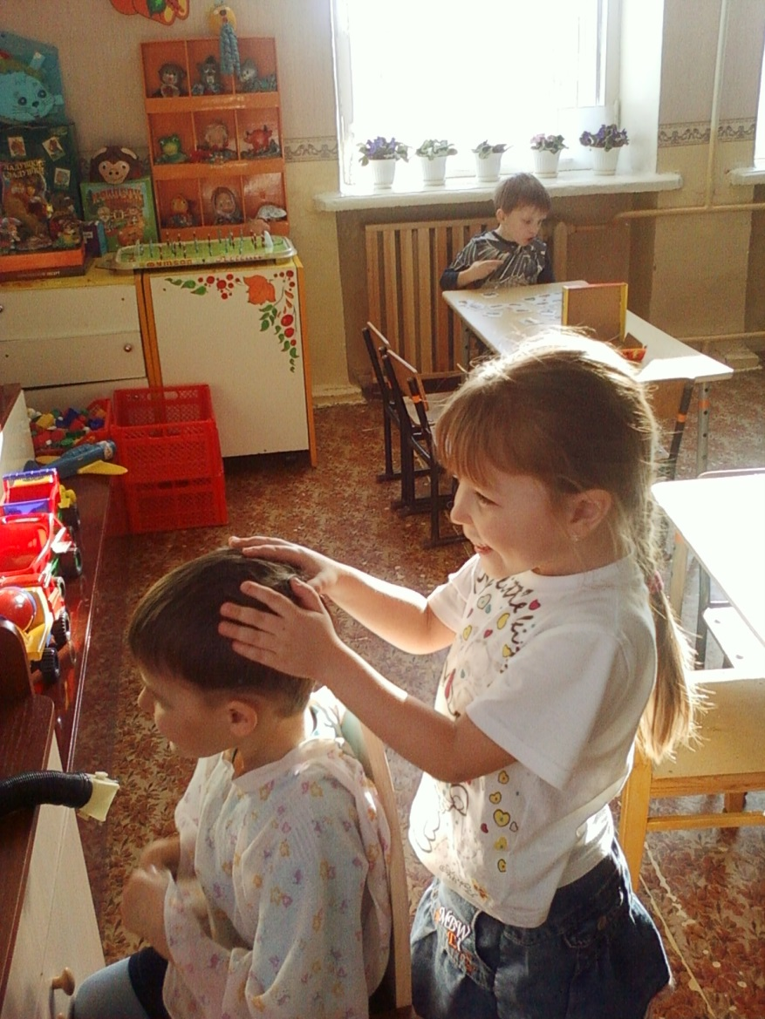
«Парикмахерская»

Slide 8
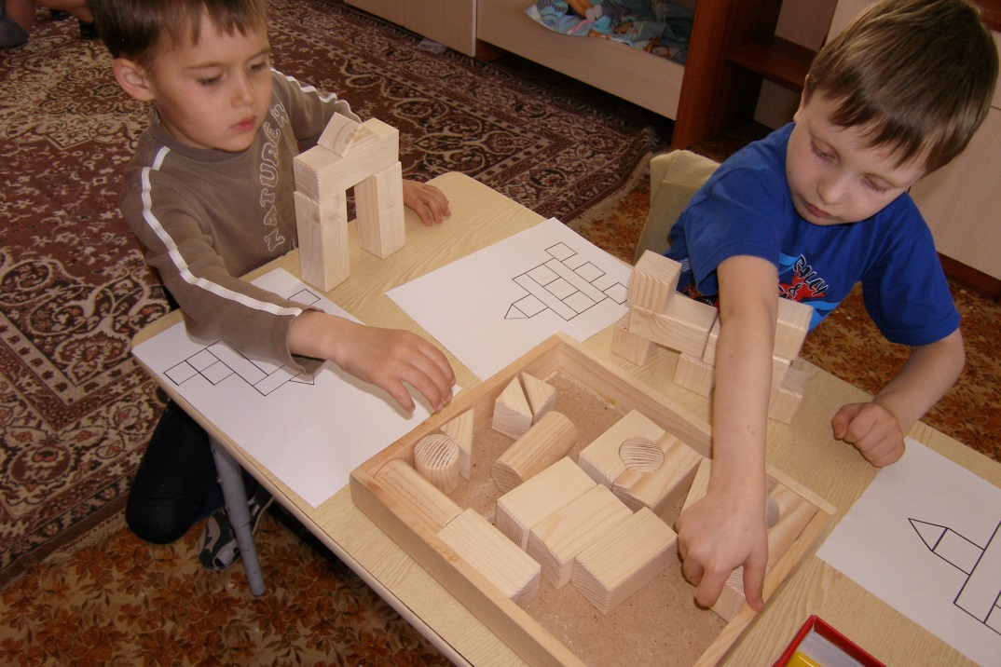
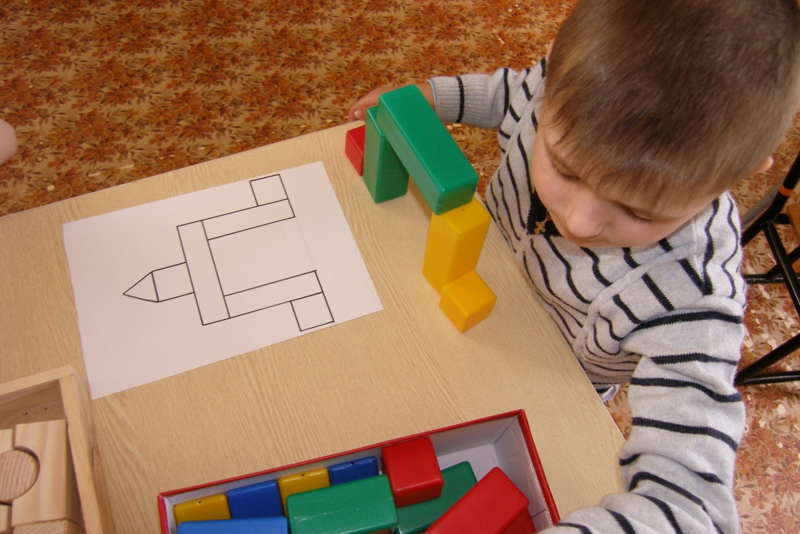
«Мы – строители»
Мы строителями станем
И построим новый дом.
Первым делом подойдите
Ознакомьтесь с чертежом.

Slide 9
А.С. Макаренко. «Игра имеет в жизни ребенка такое же значение, как у взрослого – деятельность, работа, служба. Каков ребенок в игре, таков во многом он будет в работе, когда вырастет. Поэтому воспитание будущего деятеля происходит прежде всего в игре»

